Slide 1
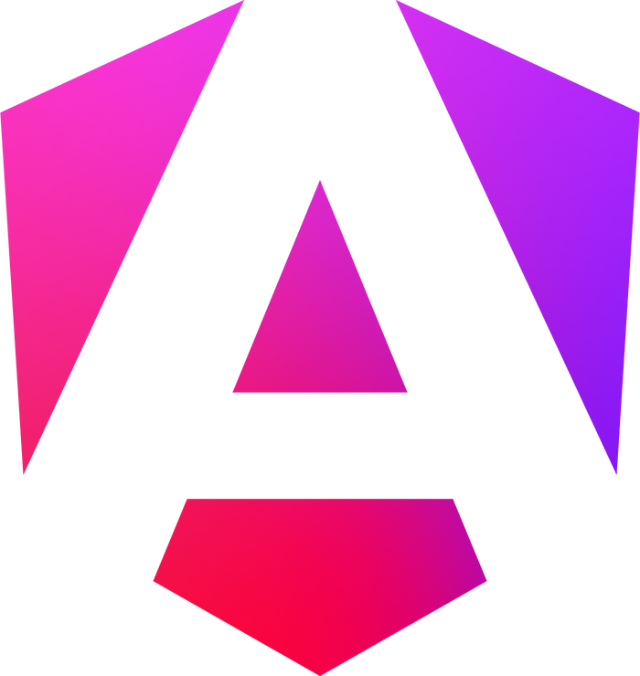
Rutas
By: Escobar Joel
1

Slide 2
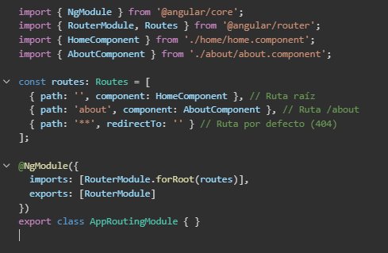
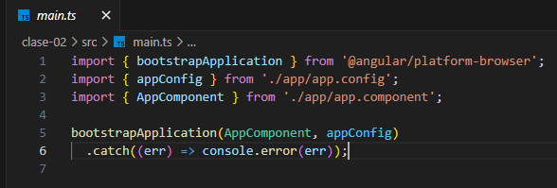
¿Qué son las rutas en angular?
Las rutas en Angular son el sistema de navegación que permite cargar componentes de forma dinámica en función de la URL actual.
Modules
Standalone
Se manejan a través del RouterModule y la configuración de rutas en el archivo app-routing.module.ts.
En lugar de definir las rutas en un app-routing.module.ts, se configuran directamente en el main.ts o en otro archivo de enrutamiento.
2

Slide 3
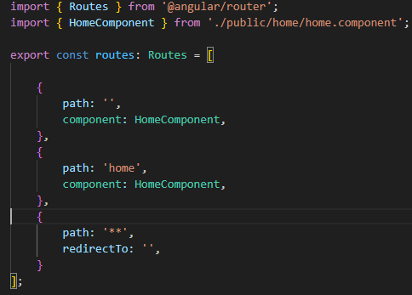
Definir una ruta en angular
path : define la URL
component: El componente que usaremos para renderizar cuando estemos en la URL definida
redirectTo: si se ingresa a una ruta invalida, redirigirá a la URL definida
3

Slide 4


Lazy load
El Lazy Load permite cargar módulos solo cuando se necesiten, optimizando el rendimiento.
Los modules permiten hacer lazy load completos pero no individuales
4

Slide 5
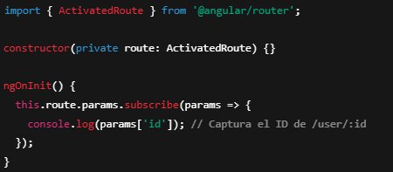
ActivatedRoute
Es un servicio que permite obtener información de la ruta activa, incluyendo parámetros y datos.
Ejemplo para capturar parámetros de la URL:
5

Slide 6
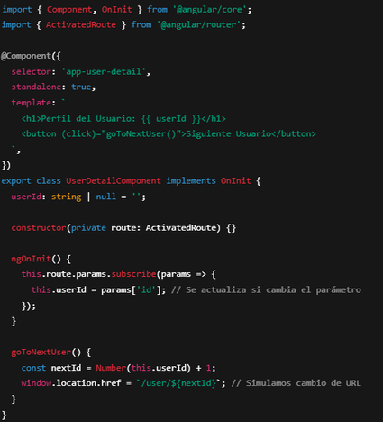
Ejemplo 1
El snapshot toma una foto de los parámetros de la ruta en el momento en que el componente se carga.
Ejemplo 2
✅ Útil para: componentes reutilizables que deben reaccionar a cambios en la URL.
⚠️ Limitación: No es la forma más moderna; paramMap es mejor para evitar errores con null.
6

Slide 7
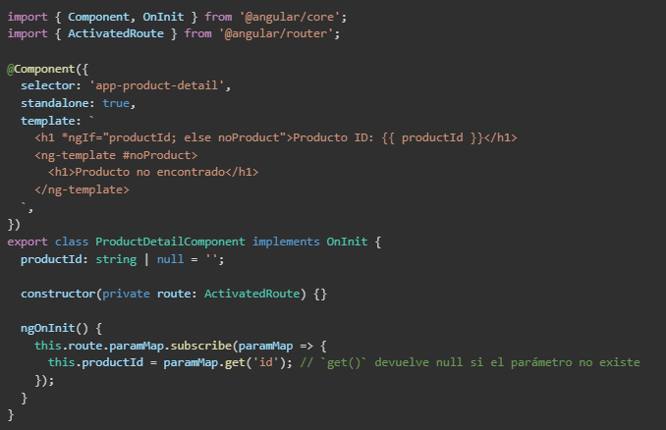

Ejemplo 3
7

Slide 8
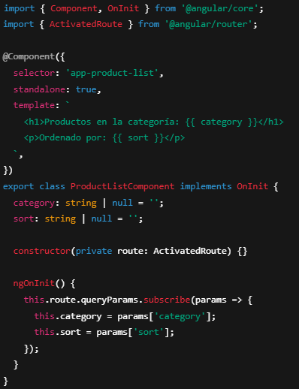

Ejemplo 4
queryParams es para obtener parámetros de consulta en la URL
✅ Útil para: filtros dinámicos, búsquedas o paginación sin modificar la ruta principal.
⚠️ Limitación: params['clave'] puede ser undefined si el parámetro no está presente.
8

Slide 9
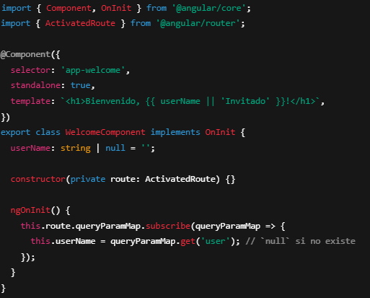

Ejemplo 5
Es igual a queryParams, pero más seguro porque usa .get(), lo que evita errores cuando el parámetro no existe.
✅ Útil para: capturar parámetros opcionales sin romper el código.
9

Slide 10
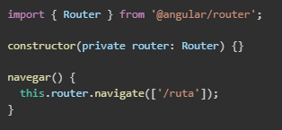

Router
Es un servicio para la navegación programática. Se usa para cambiar rutas desde el código.
Ejemplo con parámetros de URL y Query Params
/user/42?mode=edit
10

Slide 11

Muchas gracias!!
11

